Slide 1
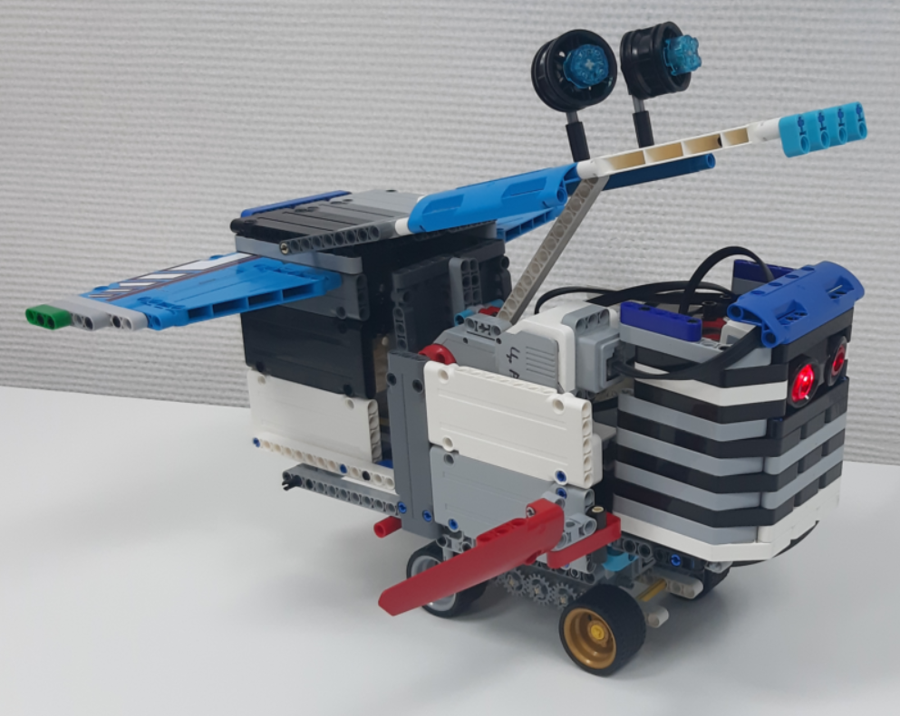

Робот «КИТ» на базе конструктора Lego Mindstorms EV3 для сбора пластикового мусора с поверхности воды
Работу выполнили учащиеся 4 класса:
Антипов Ян,
Самедов Дамир.
Руководитель:
Попова Елена Евгеньевна
преподаватель робототехники,
заместитель директора по учебной части
Школы интеллектуального развития «Мистер Брейн»

Slide 2
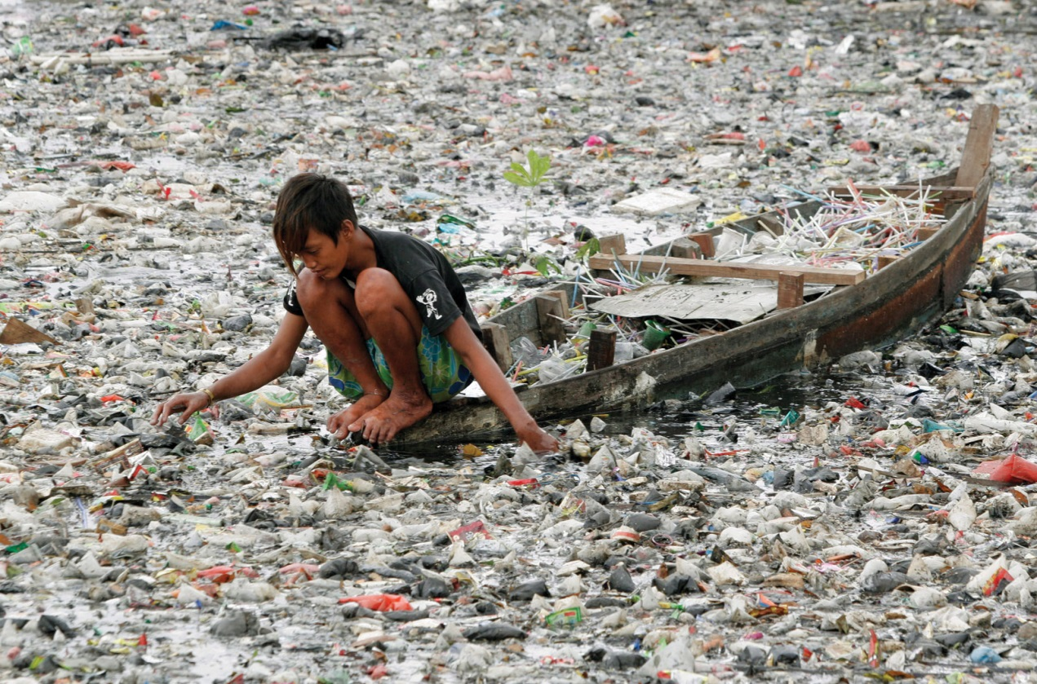
Актуальность
Ежегодно во всем мире от пластикового мусора погибает:
около 100 тысяч морских млекопитающих
более 1 млн. морских птиц.
Всё же есть способы борьбы с этой проблемой , но их не достаточно. Поэтому нужно предумовать новые способы.
Пластиковый мусор
Новый остров
=

Slide 3
Цели и задачи
Цели:
разработать и запустить модель робота-прототипа из Lego Mindstorms EV3 для сбора мусора с поверхности воды;
привлечь внимания людей нашей планеты к проблеме утилизации и переработки мусора.
Задачи:
изучить проблему мусора на нашей планете;
подробно изучить вопрос о вреде мусора из пластика;
выделить места наибольшего скопления отходов из пластика и рассмотреть способы сбора такого мусора, существующие на сегодняшний день;
нарисовать эскиз робота по сбору пластика с поверхности воды, продумать его конструкцию и функционал;
сконструировать и запрограммировать робота из Lego Mindstorms EV3;
провести демонстрацию сбора мусора из пластика с поверхности воды, трамбовки и сброса в пункте переработки.

Slide 4
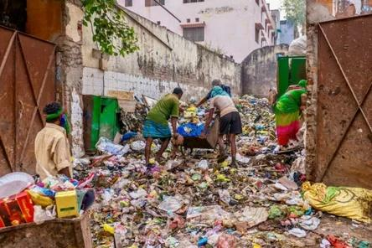
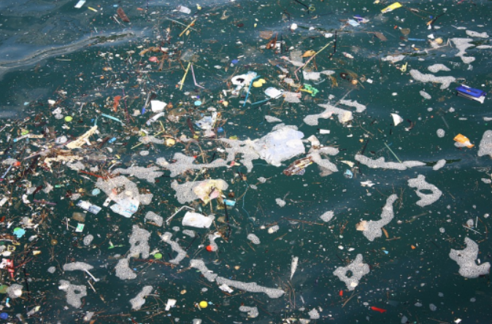
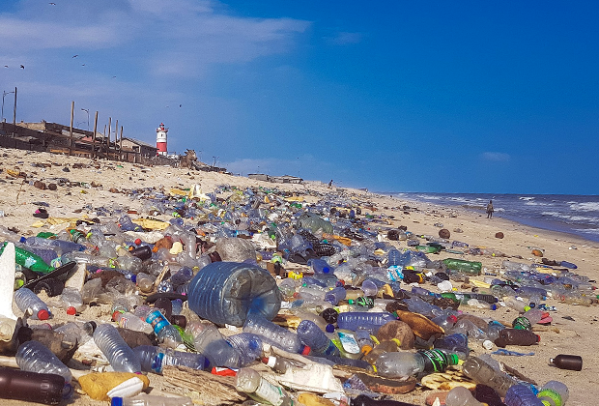
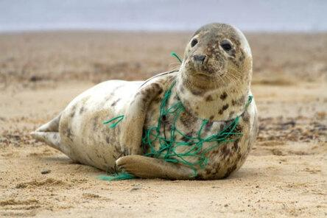
Проблема мусора на нашей планете
Проблема мусора — глобальная, так как его количество быстро растет на всей планете
Тема “Отходы в экологии” обсуждается на международном уровне: на саммитах G20, встречах
различных экологических организаций. Пока эффективные системы сортировки и переработки

Slide 5
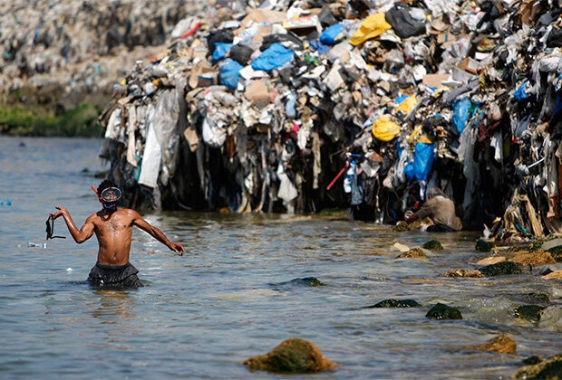
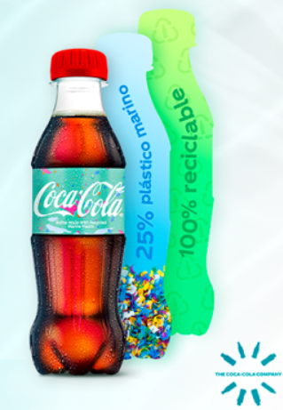
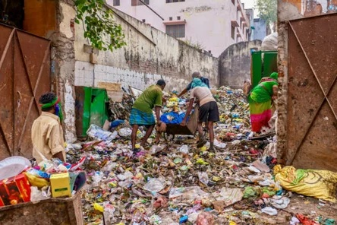
Почему пластик опасен для природы?
По данным ООН, на квадратный километр Мирового океана приходится 46 тысяч единиц мусора.
Частицы пластика притягивают к своей поверхности вредные химические соединения, что делает его еще опаснее для живых организмов и употребляющих их в пищу людей.
Под воздействием света пластик распадается на мелкие частицы, а морские животные путают их с планктоном. Тем самым пластик включается в пищевую цепочку и доходит до человека, который ест рыбу и другие морепродукты.

Slide 6
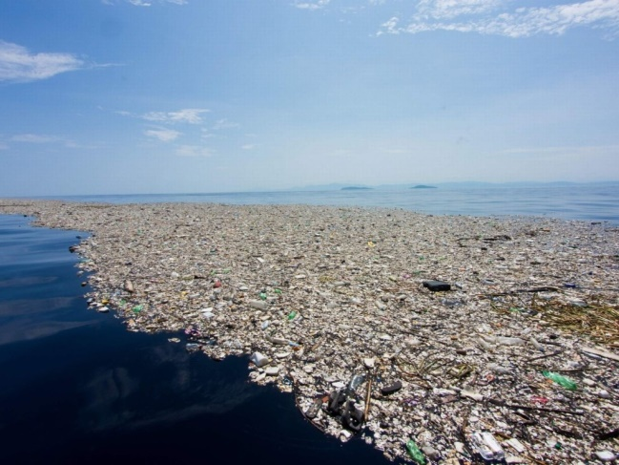
Где скапливается пластиковый мусор
По сведениям экологов, человек сам способствует пластиковому загрязнению:
80% мусора выбрасывается и выгружается самосвалами в прибрежные воды с земли и посредством канализационных стоков из рек в море;
20% мусора - выбрасывается с туристических кораблей, рыболовецких шхун, транспортных и военных судов.
Гигантские мусорные пятна:
Большое Тихоокеанское мусорное пятно,
Североатлантическое мусорное пятно,
Мусорное пятно в Индийском океане.

Slide 7
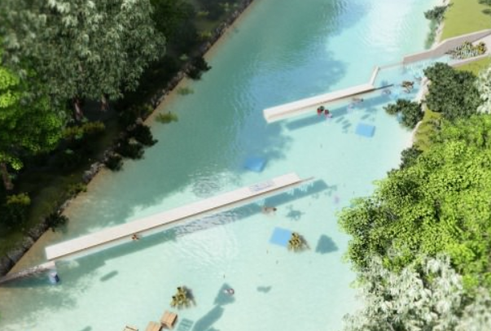
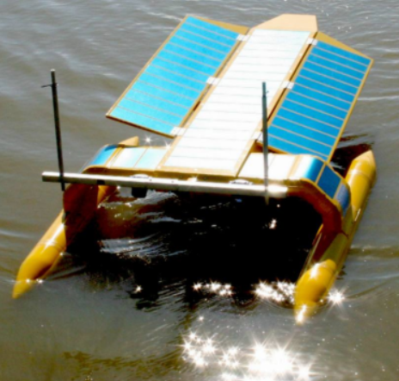
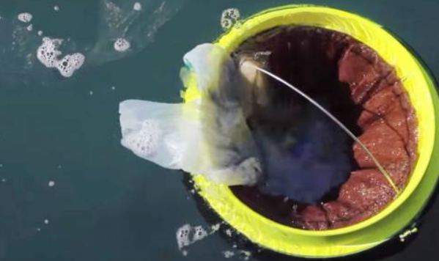
Как собирают и перерабатывают пластиковый мусор
спешные проекты в мире по очистке рек и океанов:
The Ocean Cleanup: плавучие берега
Mares Circulares: Мусорный мусорный барьер на реках
Seabin: Морская корзина

Slide 8
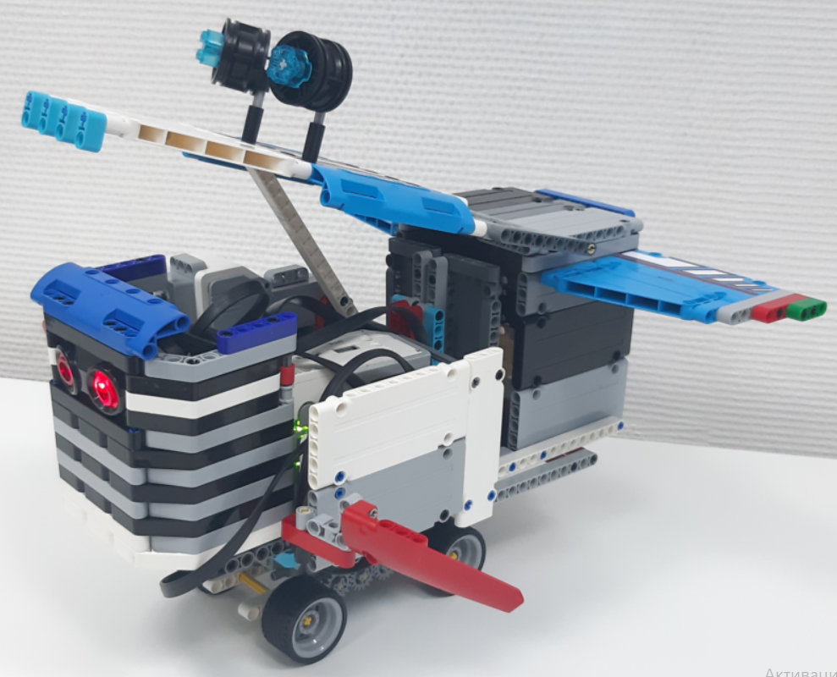
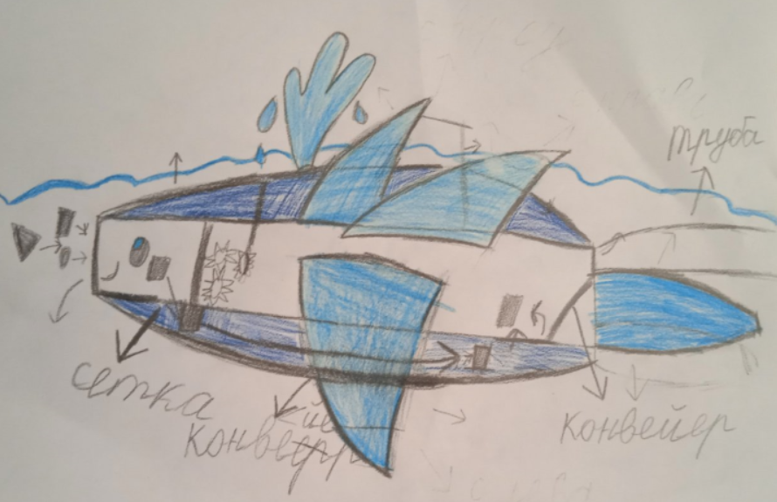
Особенности корпуса и допустимых материалов для выполнения роботом поставленных задач.
Эскиз будущего робота.
Составные части робота:
Большие плавники.
Хвост.
Туловище.
Большая пасть.
МАТЕРИАЛ?
Металл
с высокой стойкостью к морской воде: медь и её сплавы,
металлические защитные покрытия: цинковое. Толщина цинкового покрытия должна составлять около 150-200 мкм..
Пластик

Slide 9
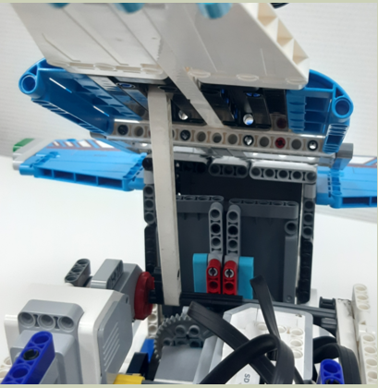
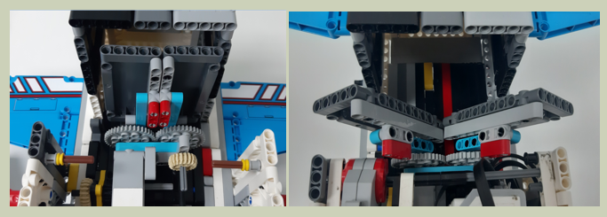
Функционал и механические передачи робота
механизм открытия пасти: рычаг от большого мотора
механизм открытия/закрытия створок в отсеке трамбовки: зубчатая передача+два рычага от среднего мотора

Slide 10
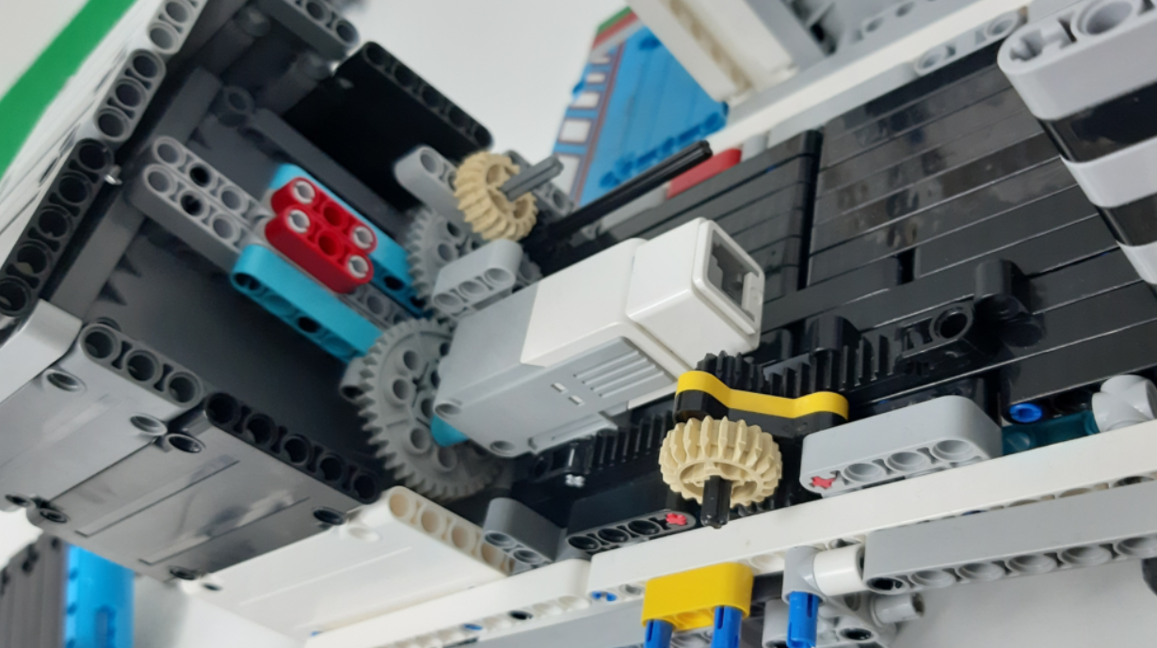
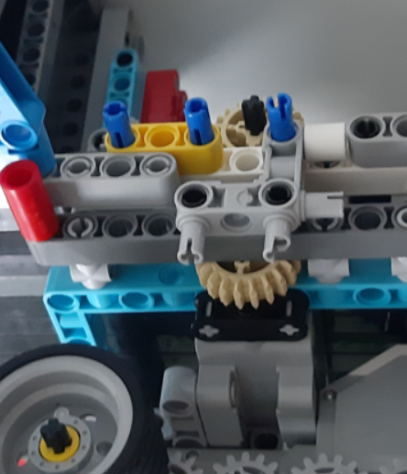
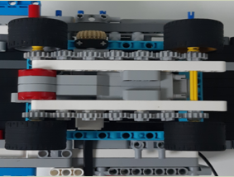
Функционал и механические передачи робота
механизм трамбовки: реечная передача от среднего мотора через зубчатую и осевую передачу
Механизм перемещения робота: длинные зубчатые передачи от больших моторов, приводящие в движение сразу 4 колеса - полный привод

Slide 11
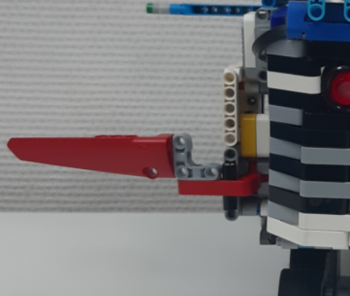
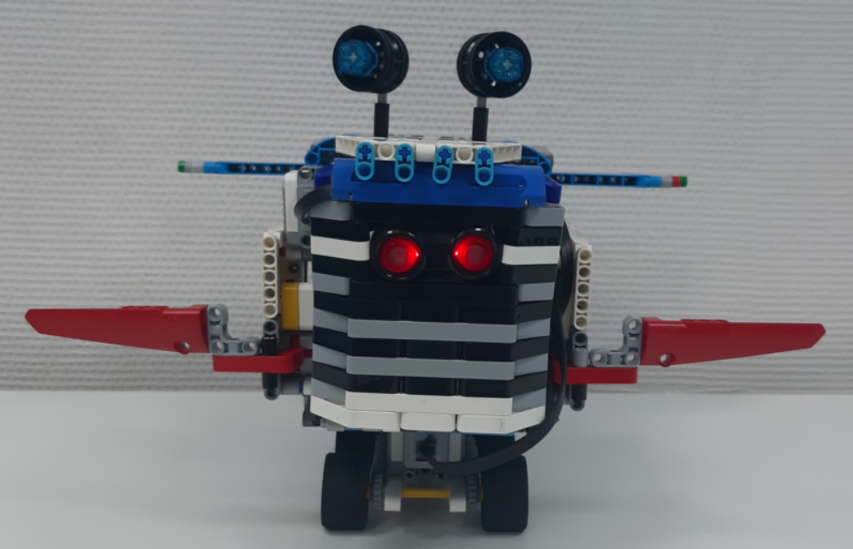
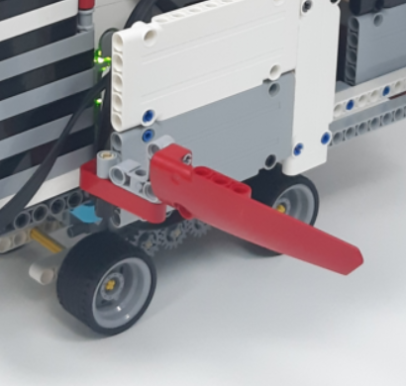
Обнаружение мусора и реакция датчиков робота
Ультразвуковой датчик
Датчик касания порт 1
Датчик касания порт 2

Slide 12
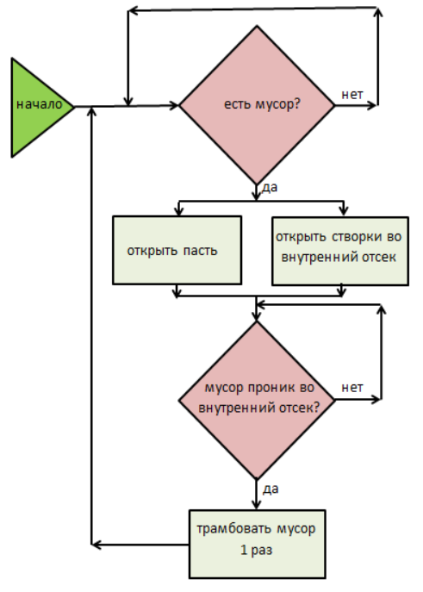
Программа для запуска робота: блок-схема
Проверка 2 условий:
«обнаружен ли мусор»
(УЗД)
«собран ли мусор в внутреннем отсеке?»
(ожидание 4 с)

Slide 13
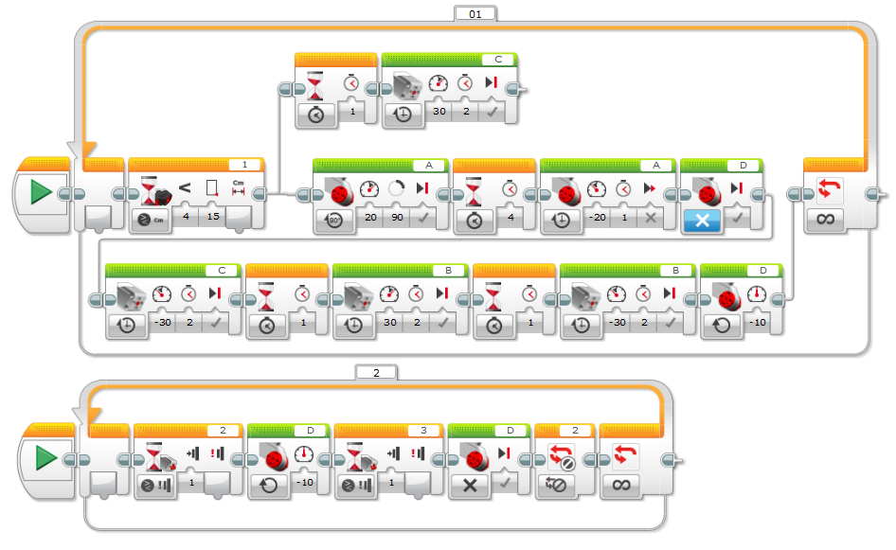
Программа для запуска робота
Наша программа состоит из двух подпрограмм:
подпрограмма №1 составлена согласно блок-схеме, представленной на предыдущем слайде.
подпрограмма №2 отвечает за движение робота вперед.
Таким образом, робот запускается с нажатия датчика касания (порт 2), установленного с левого бока робота. Экстренная остановка робота и всех программ выполняется при нажатии второго датчика касания, установленного с правой стороны робота и подключенного к 3 порту.

Slide 14
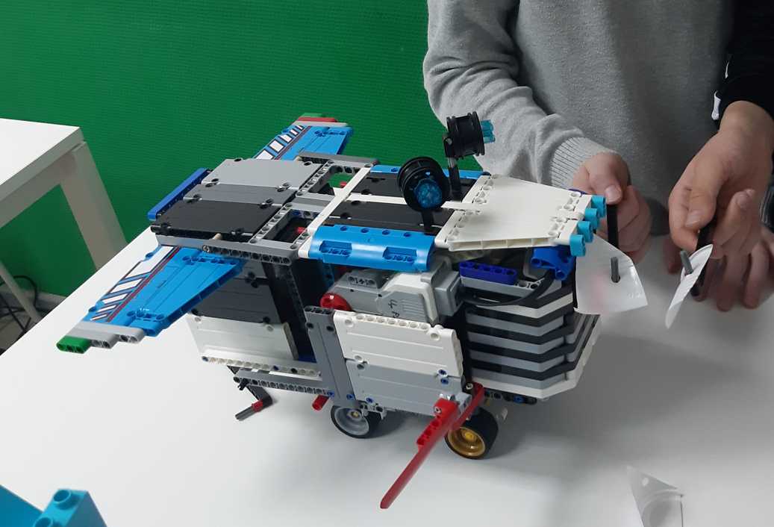
Демонстрация сбора пластикового мусора роботом «КИТ»

Slide 15
Заключение
Мы внимательно изучили проблему огромного количества мусора на нашей планете и узнали, что особенно опасны огромные скопления пластика на водных поверхностях, которые приводят к множеству глобальных проблем.
Мы изучили существующие способы сбора пластика с поверхности воды, они весьма успешны, однако меньше загрязнений в Мировом океане пластиковым мусором не становится. Нужны дополнительные идеи и экстренные меры не только для сбора пластикового мусора, но и его правильной утилизации и переработки.
Наш проект, как одна из таких идей – робот «КИТ». Он запрограммирован на движение вдоль берегов морей и океанов. Обнаруживает мусор и легко собирает его с поверхности воды в свою пасть и далее во внутреннем отсеке трамбует его, а затем осуществляет транспортировку и сброс в пункте переработки или утилизации мусора. Следует привлечь большее внимание всех людей к этой проблеме и предотвратить новые сбросы отходов.
Наш проект может быть использован на занятиях «Окружающий мир», внеклассных занятиях при обсуждении темы экологии планеты, а также на занятиях по робототехнике при изучении механических передач!

Slide 16
Спасибо за внимание!
Мы готовы ответить на ваши вопросы.

